Slide 1
শুভেচ্ছা

Slide 2
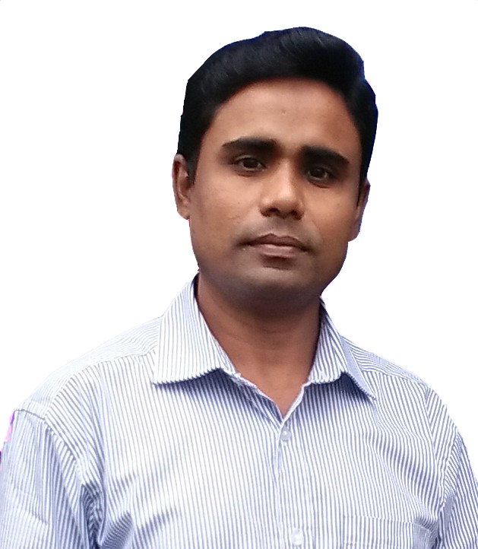
শিক্ষক পরিচিতি
শাহীন আহমদ
সহকারী শিক্ষক
সিংরাওলী সরকারী প্রাথমিক বিদ্যালয়
বিশ্বনাথ, সিলেট

Slide 3
পাঠ পরিচিতি
শ্রেণিঃ ৫ম
বিষয়ঃ প্রাথমিক গণিত
অধ্যায়ঃ ৬
পাঠ শিরোনামঃ ভগ্নাংশ

Slide 4
শিখনফলঃ
২২.১.৩ সমহরবিশিষ্ট প্রকৃত ভগ্নাংশের যোগ করতে পারবে

Slide 5
এসো আমরা ছবি দেখি…

Slide 6
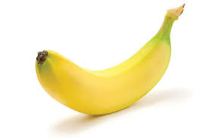

Slide 7
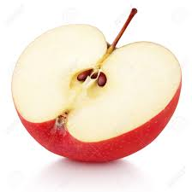
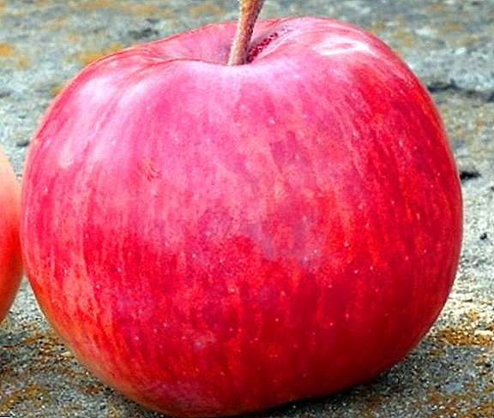

$$\frac{১}{২}$$
১

Slide 8
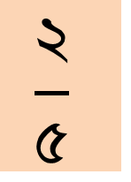
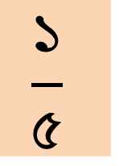
আজকের পাঠ…
ভগ্নাংশের যোগ
$$\frac{১}{৫}$$
$$\frac{২}{৫}$$
+
=
?

Slide 9


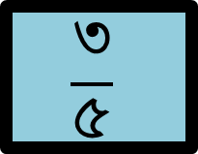
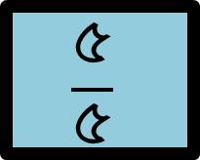
বাস্তব পর্যায়…
$$\frac{১}{৫}$$
$$\frac{৩}{৫}$$
$$\frac{২}{৫ }$$
$$\frac{৫}{৫}$$

Slide 10
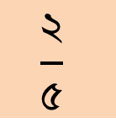
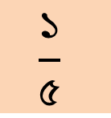
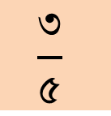
অর্ধ-বাস্তব পর্যায়…
$$\frac{১}{৫}$$
$$\frac{২}{৫}$$
$$\frac{৩}{৫}$$
=

Slide 11
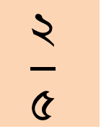
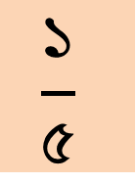
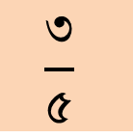
বস্তু নিরপেক্ষ…
$$\frac{১}{৫}$$
$$\frac{২}{৫}$$
$$\frac{৩}{৫}$$
+
=

Slide 12
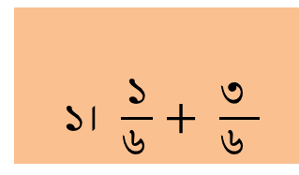
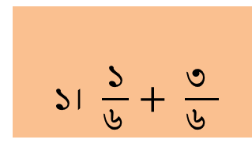
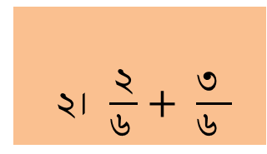
দলীয় কাজঃ
১নং দল
২নং দল
৩নং দল
১। $\frac{১}{৬ }+ \frac{৩ }{৬ }$
১। $\frac{২}{৬ }+ \frac{৩ }{৬ }$
১। $\frac{১}{৬ }+ \frac{৩ }{৬ }$
২। $\frac{২}{৮ }+ \frac{৩ }{৮ }$
২। $\frac{২}{৬ }+ \frac{৩ }{৬ }$

Slide 13
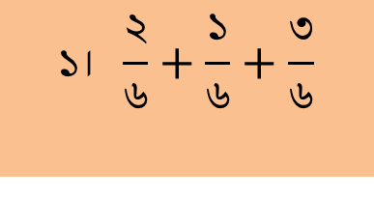
মূল্যায়নঃ
$$১। \frac{২}{৬}+\frac{১}{৬}+\frac{৩}{৬}$$
২। $\frac{১}{৪ }+ \frac{৩ }{৪ }$
৩। $\frac{২}{৭ }+ \frac{৩ }{৭ }$

Slide 14
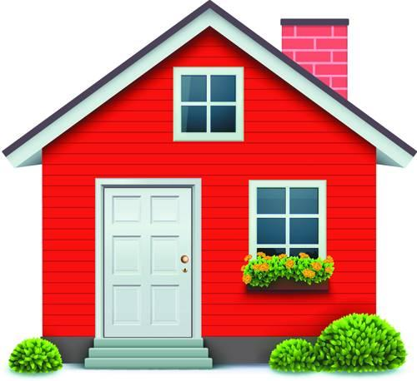
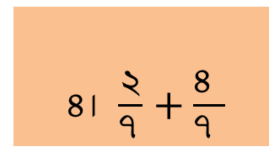
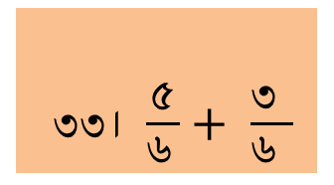
বাড়ির
কাজঃ
২। $\frac{১}{৬ }+ \frac{৩ }{৬ }$
১। $\frac{৪}{৬ }+ \frac{৩ }{৬ }$
৩৩। $\frac{৫}{৬ }+ \frac{৩ }{৬ }$
৪। $\frac{২}{৭ }+\frac{৪ }{৭ }$

Slide 15
ধন্যবাদ

